Slide 1
Тема урока Тип хордовые
Подготовила учитель биологии ОШ №29
Хоменко Наталья Михайловна

Slide 2
Здравствуйте,
ребята!

Slide 3
Какие типы животных
мы изучили?

Slide 4
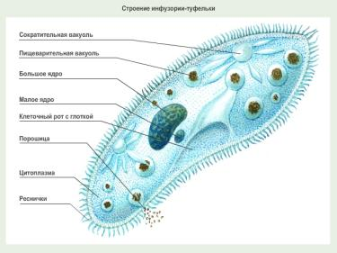
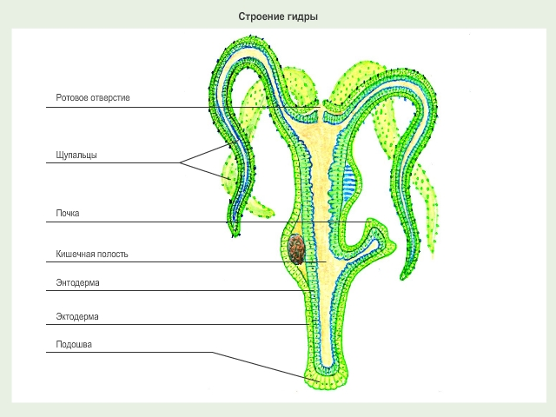
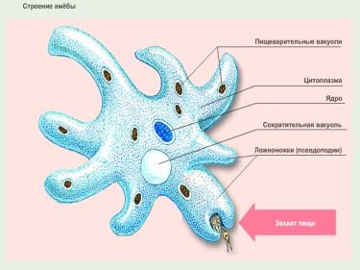
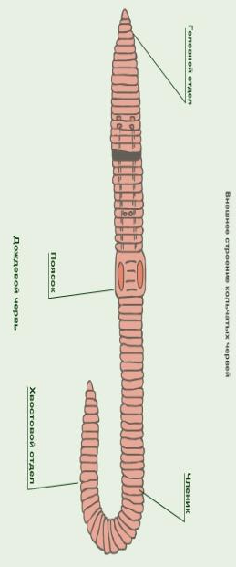
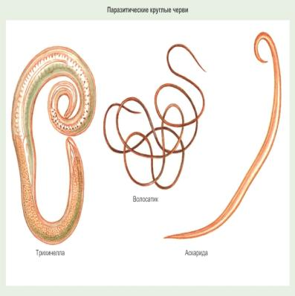
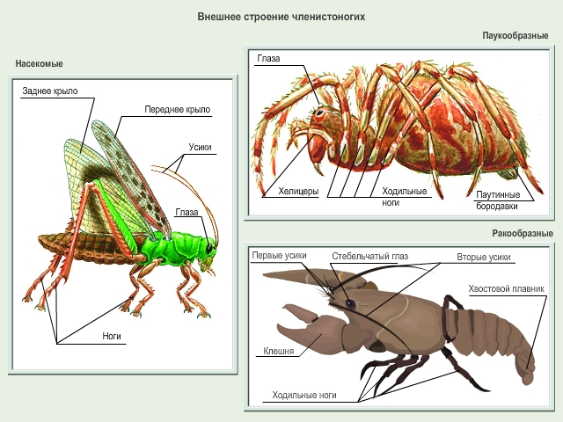
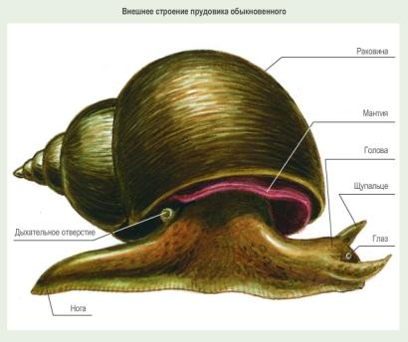
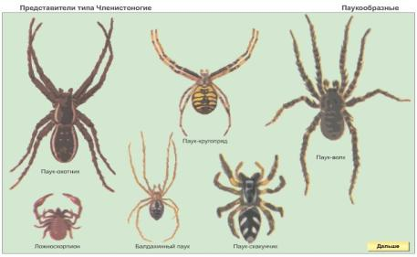

Slide 5
Почему животных этих типов относят к беспозвоночным?

Slide 6
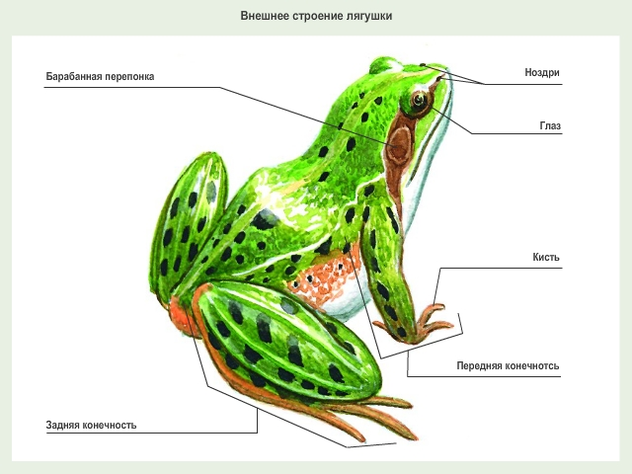
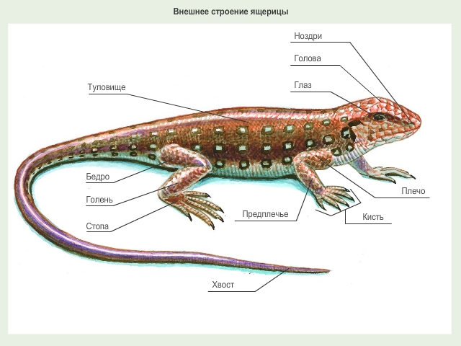
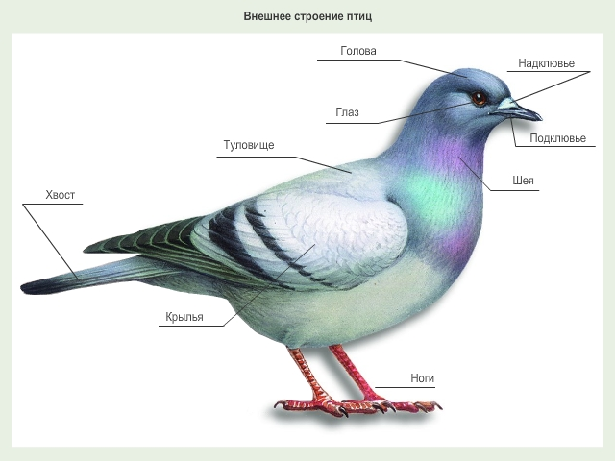
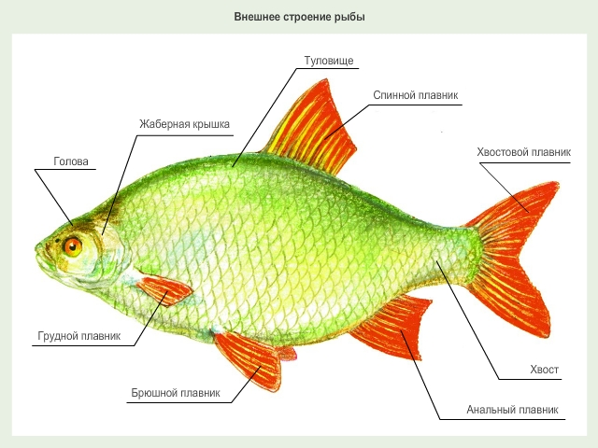
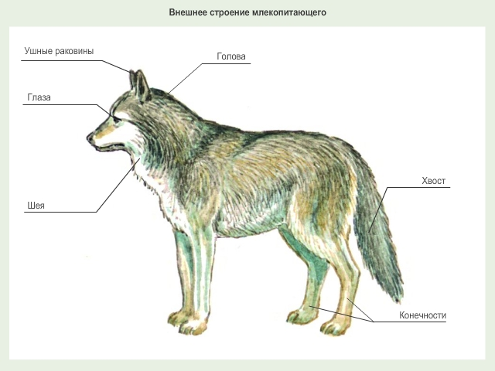
— Почему этих разнообразных животных относят к одному типу Хордовых?

Slide 7
Цель урока: познакомитЬся и раскрыть особенности строения и жизнедеятельности хордовых животных.

Slide 8
Задачи урока:
Образовательная. Расширить представление учащихся о многообразии животного мира; познакомить с общей характеристикой и отличительными особенностями животных типа хордовых, подтипов бесчерепных и черепных, классов ланцетников и круглоротых.
Воспитательная. Прививать интерес к предмету, воспитание прилежности и аккуратности при выполнении заданий в тетради и работе с микропрепаратами.
Развивающая. Развивать навыки самостоятельной учебной работы; продолжить формирование умения рабо­тать с учебником и рабочей тетрадью, находить в тексте необходимые сведения для ответов на вопросы, составлять таблицы и схемы. Развивать медиакоммуникативные способности учащихся средствами компьютера.

Slide 9
Систематика типа Хордовые

Slide 10
Тема урока Тип хордовые

Slide 12
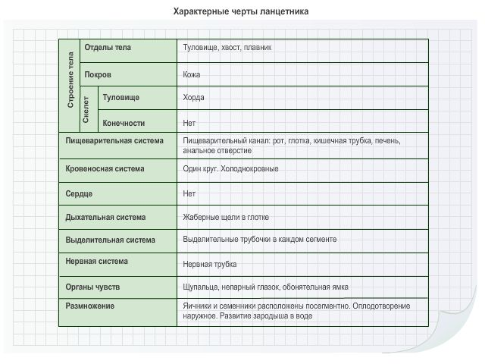
Характерные черты ланцетника

Slide 13
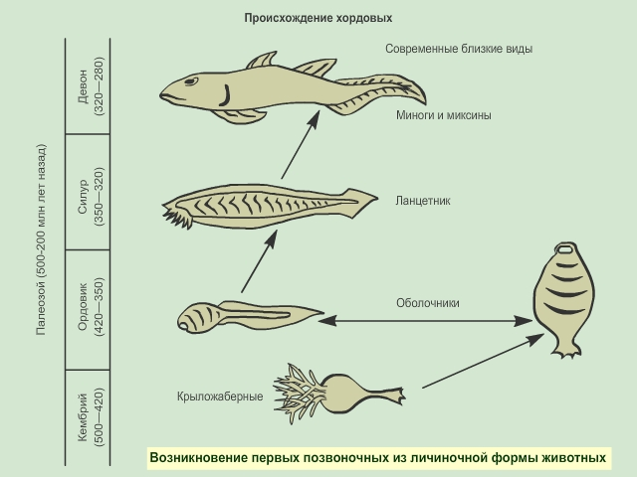
Происхождение хордовых

Slide 14
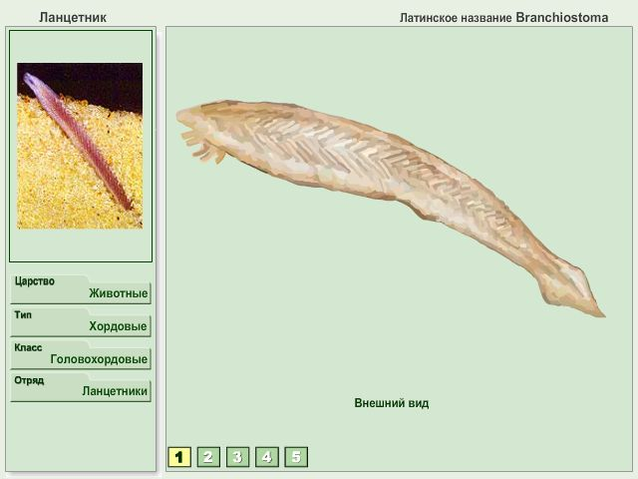

Slide 15
Ланцетник

Slide 16
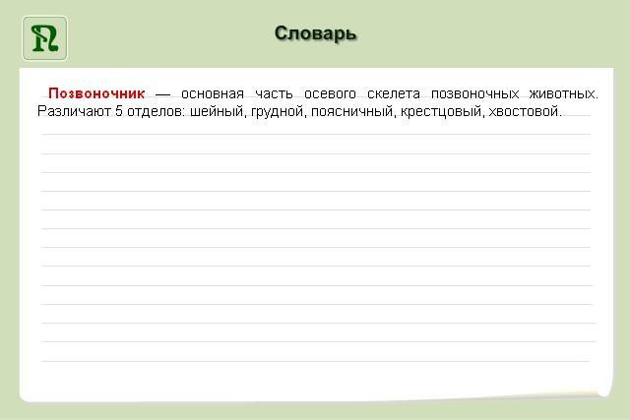

Slide 18
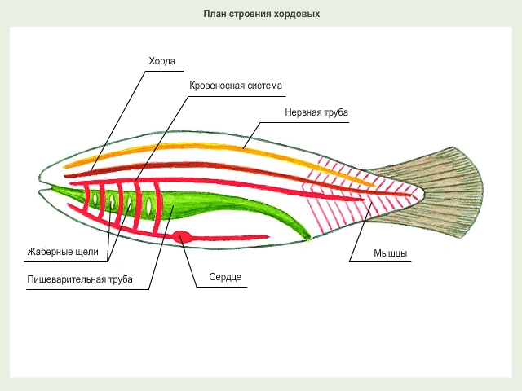
План строения хордовых

Slide 19
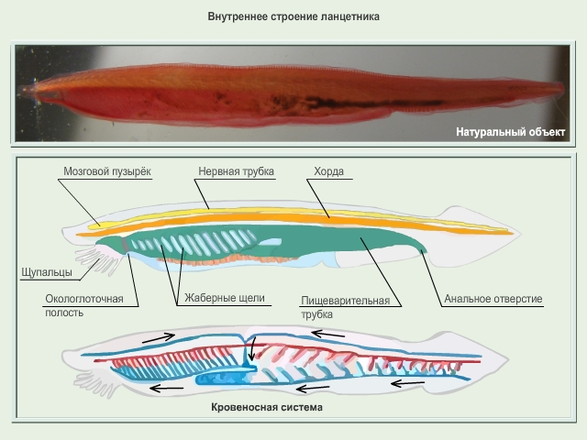
Внутреннее строение ланцетника

Slide 22
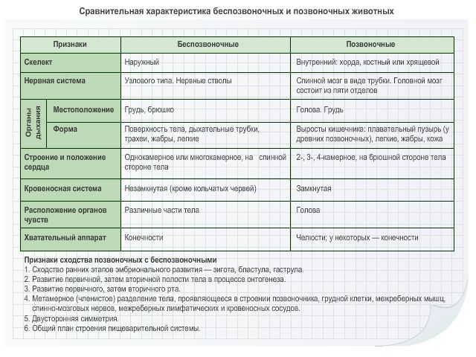
Сравнительная характеристика беспозвоночных
и позвоночных животных

Slide 23
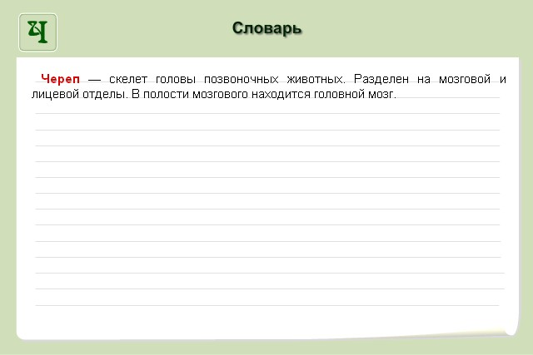

Slide 24
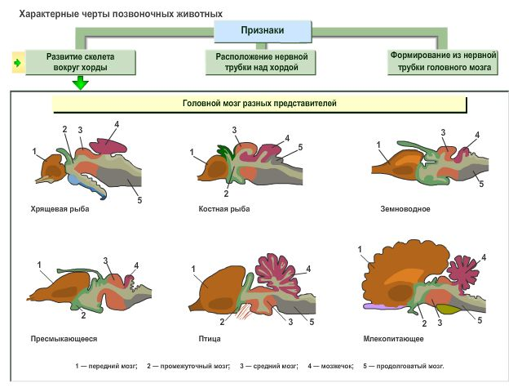
Черты позвоночных животных

Slide 25
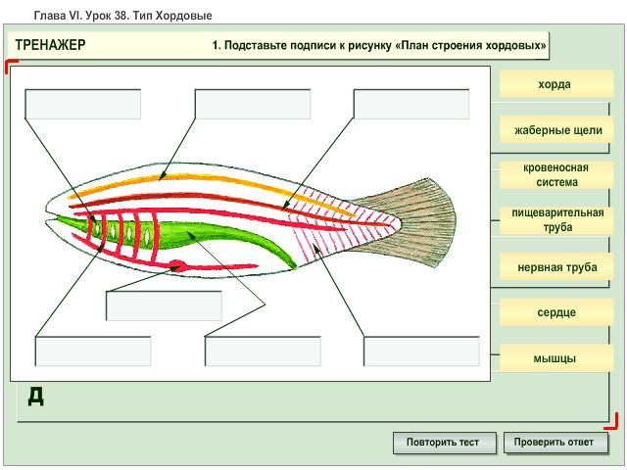

Slide 26
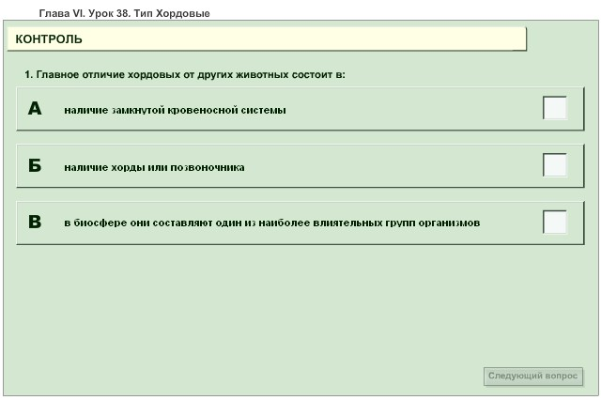

Slide 27
изучить текст учебника. начертить в тетради таблицу Сравнительная характеристика беспозвоночных и позвоночных животных Творческое задание подготовить сообщения о рыбах.
Домашнее задание:

